Slide 1
Нанесите на контурную карту
ы
Аппалачи
влк. Котопахи
К о р д и л ь е р ы
Амазонская низменность
д
влк. Орисаба
А н
выход
далее

Slide 2
Практическая работа
Нанесите на контурную карту горы, равнины, вулканы и места распространения гейзеров. Прежде, чем выполнять задание изучите инструкцию.
Вулканы: Везувий, Гекла, Кракатау, Ключевская Сопка, Орисаба, Килиманджаро, Котопахи. Инструкция
Места распространения гейзеров: острова Исландия, Новая Зеландия, п-ов Камчатка, Кордильеры. Инструкция
Горы: Гималаи (гора Джомолунгма), Анды, Кордильеры, Альпы, Кавказ, Уральские, Скандинавские, Аппалачи. Инструкция
Равнины: Восточно-Европейская, Западно-Сибирская, Великая Китайская, Великие равнины, Среднесибирское, Аравийское, Декан, Бразильское плоскогорье. Инструкция
выход
образец

Slide 3
Практическая работа
ы
влк. Котопахи
Амазонская низменность
д
Аппалачи
К о р д и л ь е р ы
А н
влк. Орисаба
выход
назад

Slide 4
Практическая работа
влк. Гекла
Скандинавские
1
влк. Ключевская Сопка
Уральские
Западно-Сибирская равнина
Альпы
3
2
Кавказ
влк. Везувий
Гималаи
Аравийское
плоскогорье
1 – Среднесибирское плоскогорье
2 - Среднерусская возвышенность
3 – Приволжская возвышенность
влк. Килиманджаро
влк. Кратау
выход
назад

Slide 5
Как правильно обозначить на контурной карте горы
к
а
в
к
г. Эльбрус
а
5642
з
Определите главное направление хребтов по карте и проведите линию на контурной карте карандашом соответствующего высоте цвета.
2. Подпишите название.
3. Отметьте и подпишите название и высоту наивысшей точки.
далее
Notes:
инструкция :
Как правильно нанести на контурную карту горы

Slide 6
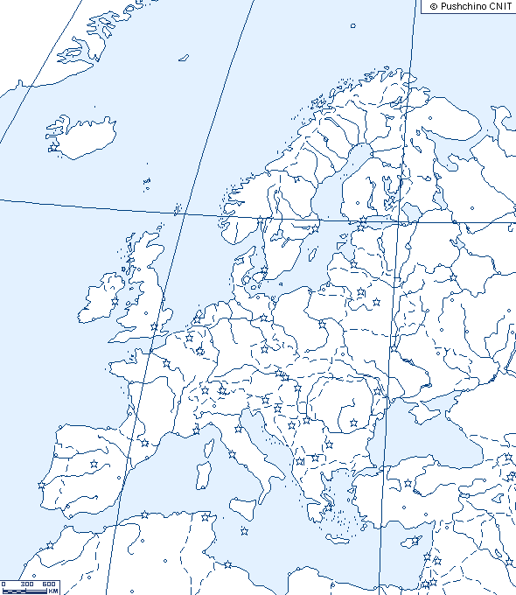
Дополнение: если название не вмещается, то можно написать цифру например 1, а в условных знаках написать: 1. Альпы
правильно
неправильно
Скандинавские
Скандинавские
2469
Альпы
1
Условные знаки:
1. Альпы
Условные знаки:
1. Альпы (г. Монблан, 4807)
назад
Notes:
Дается образец оформления контурных карт Ученики впервые подписывают горы и равнины, для учеников с низкими учебными возможностями такой образец просто необходим.

Slide 7
Нанесение на контурную карту равнин
Как правильно обозначить на контурной карте равнины.
Великая
Китайская
равнина
Провести границы равнины
2. Определить высоту и закрасить:
меньше 200 м
200-500 м
выше 500 м
3. Подписать название
далее
Notes:
На этом слайде ученикам дается инструкция: «Как правильно нанести на контурную карту равнины

Slide 8
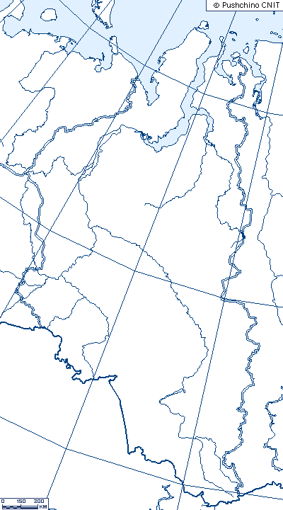
неправильно
правильно
Западно – Сибирская равнина
Западно –
Сибирская
равнина
назад

Slide 9
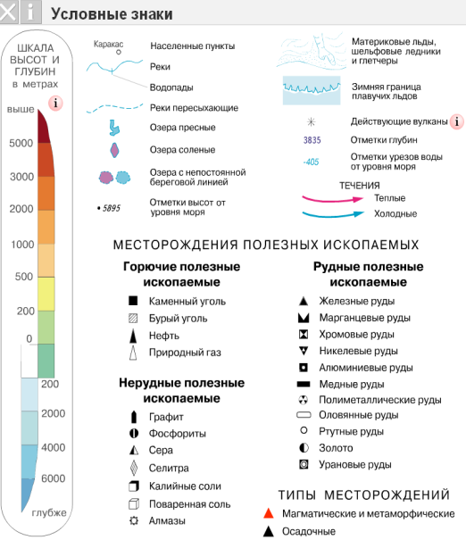
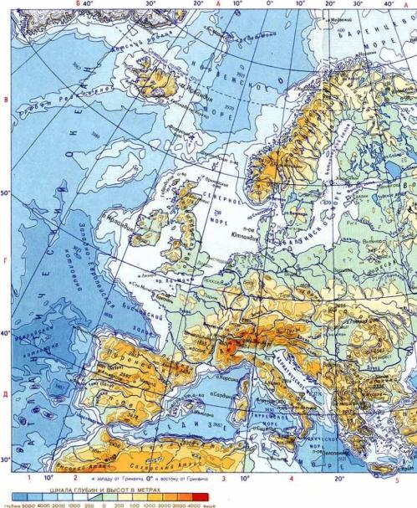
Например, вулкан Гекла.
1. В условных знаках найдите как обозначаются вулканы и гейзеры.
2. Найдите нужный объект на карте.
Как правильно нанести
вулканы и места распространения
гейзеров?
далее

Slide 10
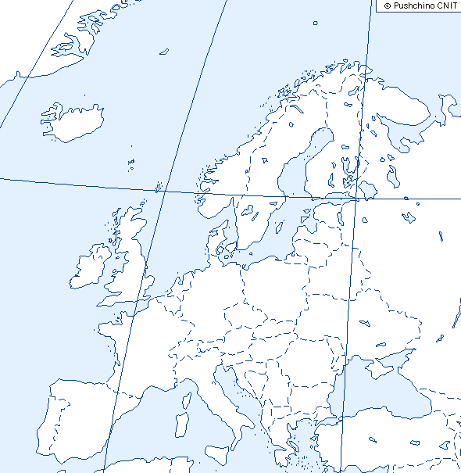
Европа
3. Нанесите условный знак на контурной карте, при этом надо
ориентироваться на очертание берегов, параллели и меридианы.
о.Исландия
4. Подпишите название географического объекта.
влк. Гекла
5. Условный знак для гейзеров придумываем свой и наносим его на районы распространения гейзеров.
6. Подписываем место распространения.
Условные знаки:
- вулканы
- места распространения гейзеров
образец
образец
назад

Slide 11
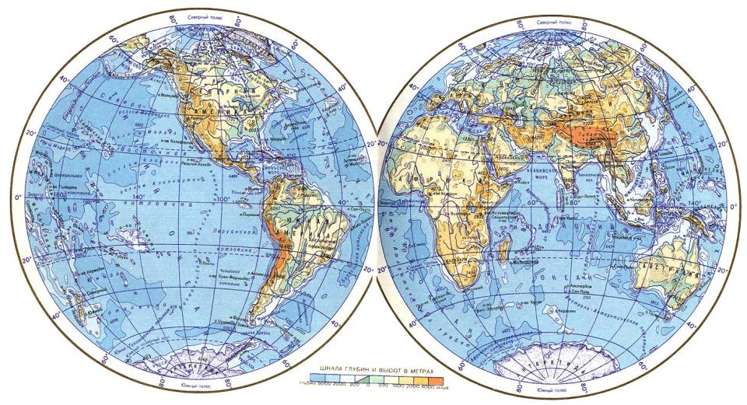
Районы распространения гейзеров
остров Исландия
п-ов Камчатка
Йеллоустонский национальный парк
острова Новая Зеландия
назад

Slide 12
Самые знаменитые вулканы мира
Ключевская Сопка
Гекла
Везувий
Орисаба
Котопахи
Килиманджаро
Кракатау
назад

